Slide 1
Pertemuan 3

Slide 2

Representasi dengan BCD (Binary Coded Decimal)

Slide 3


Slide 4
BCD vs straight binary number
Coba convert:
10₁₀ = X₂ (straight binary)
10₁₀ = X₂ (BCD)
Apa bedanya?

Slide 5
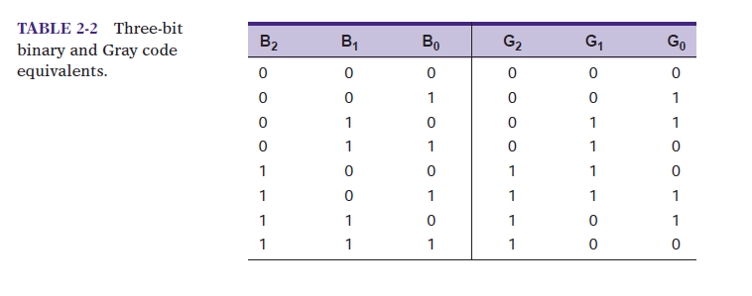
Kode Gray

Slide 6
Byte vs Nibble vs Word?

Slide 7
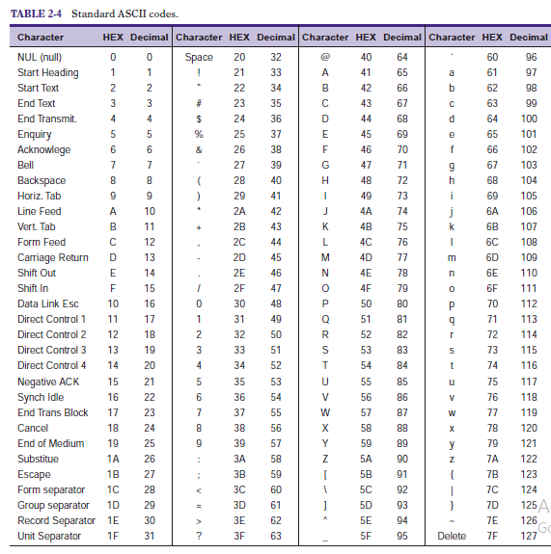
ASCII Code

Slide 8

Pertanyaan
Apa kode ASCII untuk spasi?
Apa kode ASCII untuk a ?
Konversikan pesan berikut ke dalam kode ASCII
Aku
Terjemahkanlah kode ASCII berikut

